Slide 1



Tiếng Việt
Bài 12: Bờ tre đón khách

Slide 2



Khởi động
在此输入文字
在此输入文字
在此输入文字

Slide 3
Tiếng Việt
Bài 12: Bờ tre đón khách
Tiết 10: Đọc mở rộng

Slide 4



1. Mang đến lớp sách, báo viết về loài vật nuôi trong nhà.
Nói tên truyện, bài báo đã tìm được
CHIA SẺ
TRONG
NHÓM ĐÔI
TRƯNG BÀY SÁCH, BÁO SƯU TẦM
Con vật nói đến trong bài.
Nói tên tác giả bài đó

Slide 5


Phiếu đọc sách
tuần 24
1. Tên tác phẩm:
2. Tên tác giả:
3. Thông tin về loài vật:
a. Tên loài vật:
b. Thức ăn của loài vật:
c. Đặc điểm em nhớ nhất của loài vật:

Slide 6
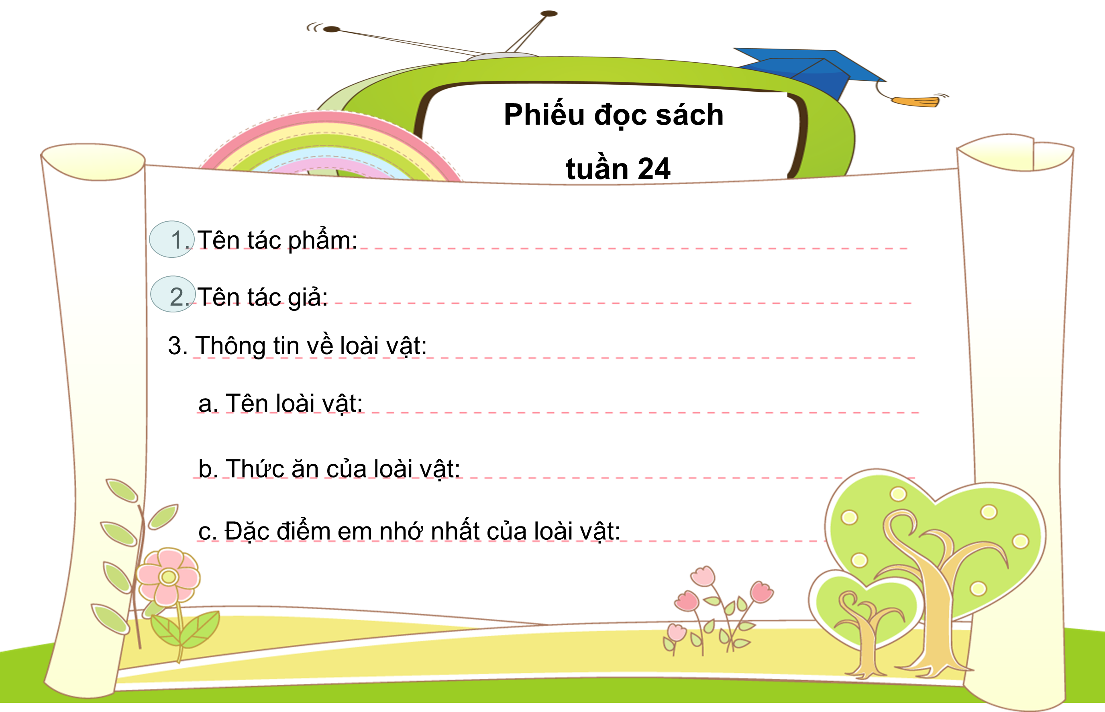
2. Cùng đọc với các bạn và trao đổi một số thông tin về loài vật đó.
HOẠT ĐỘNG CÁ NHÂN
Hoàn thiện phiếu đọc tuần 24

Slide 7










Góc tham khảo

Slide 8
2. Cùng đọc với các bạn và trao đổi một số thông tin về loài vật đó.
CHIA SẺ
TRONG
NHÓM 4
HOẠT ĐỘNG CÁ NHÂN
Hoàn thiện phiếu đọc tuần 24

Slide 9

Đọc sách mang lại lợi ích gì?
Làm thế nào để rèn thói quen đọc sách?

Slide 10
Chúc các con
chăm ngoan, học giỏi

